Slide 1




Slide 2
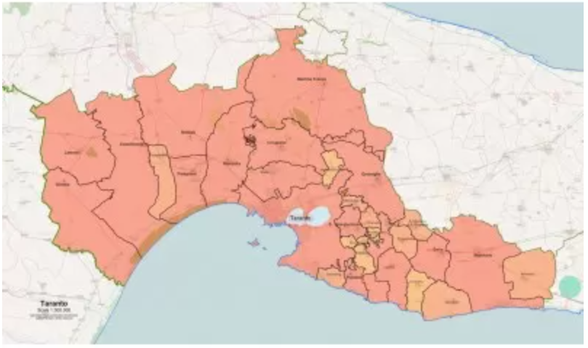
JUST TRANSITION FUND
Cosa è? Perchè a Taranto e Provincia? Quanto?
Come? Quando?

Slide 3
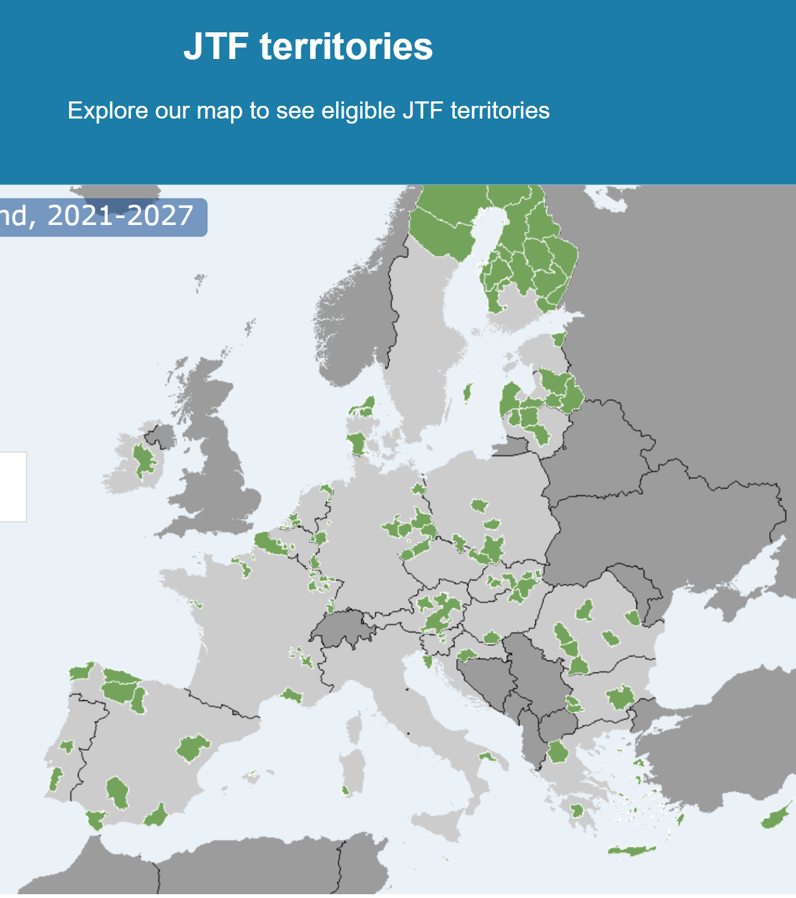

Slide 4
https://www.jtf.gov.it/il-programma/
COSA è?
è un nuovo strumento finanziario, nel quadro della politica di coesione, istituito con il Regolamento (UE) 2021/1056,
finalizzato all’obiettivo di fornire «sostegno alle persone, alle economie e all'ambiente dei territori che fanno fronte a gravi sfide socioeconomiche derivanti dal processo di transizione verso gli obiettivi 2030 dell'Unione per l'energia e il clima e un’economia climaticamente neutra dell’Unione entro il 2050» (art.1 Reg.)
fa fronte alle gravi sfide socio-economiche dei territori più esposti alle ripercussioni della transizione a causa della loro dipendenza dai combustibili fossili ;

Slide 5
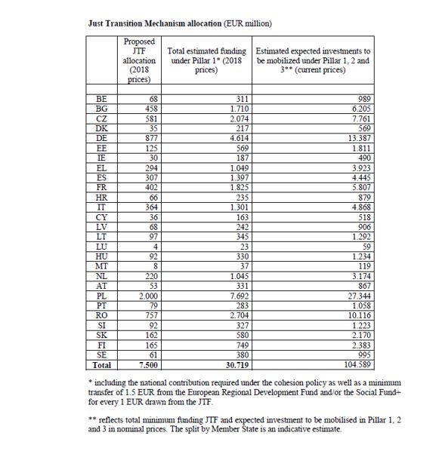
QUANTO?

Slide 6
Il bilancio del Fondo per una transizione giusta può essere ulteriormente integrato provenienti dal
Fondo europeo di sviluppo regionale (FESR) e Fondo sociale (FSE+).
Tali trasferimenti sono effettuati su base volontaria e non possono superare il triplo della dotazione del Fondo nell'ambito del QFP.
A livello europeo, il JTF mette a disposizione 17,5 mld/€.
Con il cofinanziamento nazionale, all’Italia è destinato un importo
pari a 1,211 mld/€.
Il Programma destina 367,2 mln/€ al Sulcis Iglesiente e 795,6 mln/€ a Taranto.
Per l’Assistenza Tecnica sono stati riservati 48,4 mln/€

Slide 7


Slide 8
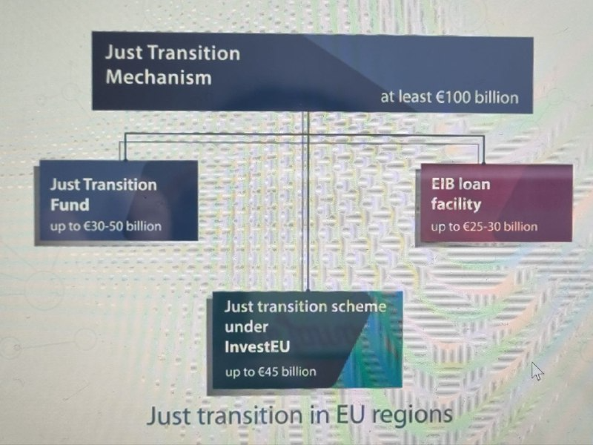
COME ?
Il Fondo è il primo pilastro del
meccanismo per una transizione giusta,
che comprende risorse nell'ambito di
InvestEU e
strumento di prestito per il pubblico.
Gli investimenti contribuiscono
direttamente ad attenuare l'impatto
della transizione nei territori designati
dagli Stati membri dell'UE, finanziando
la diversificazione,
la modernizzazione dell'economia locale
attenuare le ripercussioni negative sull'occupazione.

Slide 9
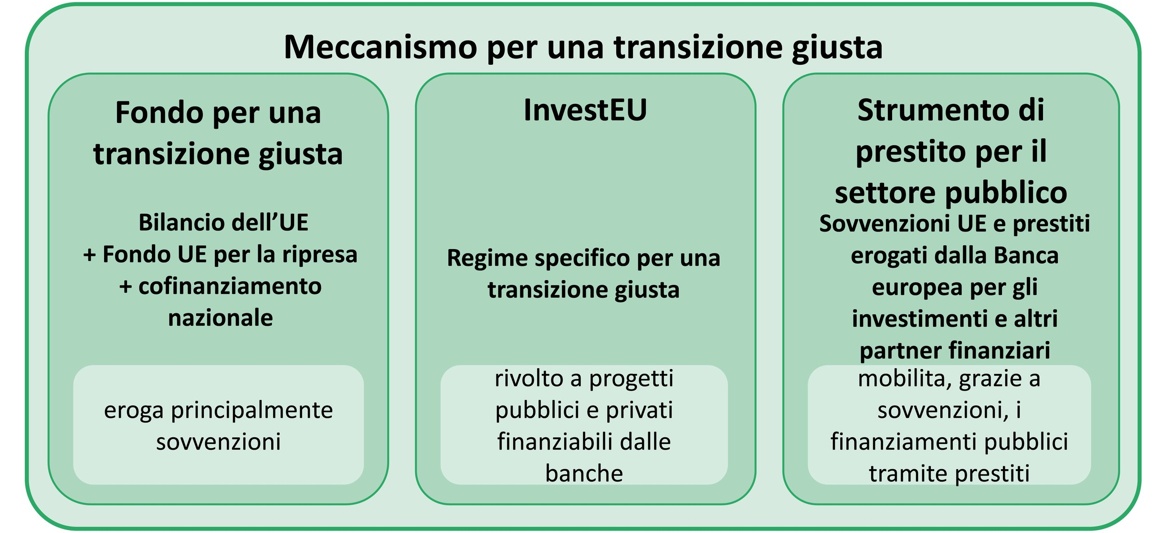
https://i0.wp.com/epthinktank.eu/wp-content/uploads/2020/01/comp-6-just-transition-mechanism-2.gif?ssl=1

Slide 10



Le risorse destinate ai territori sono ripartite :
il 30% riservato all’energia e all’ambiente,
il 38% alla diversificazione economica e
il 32% per misure destinate a mitigare gli effetti economici e occupazionali causati dalla transizione.

Slide 11
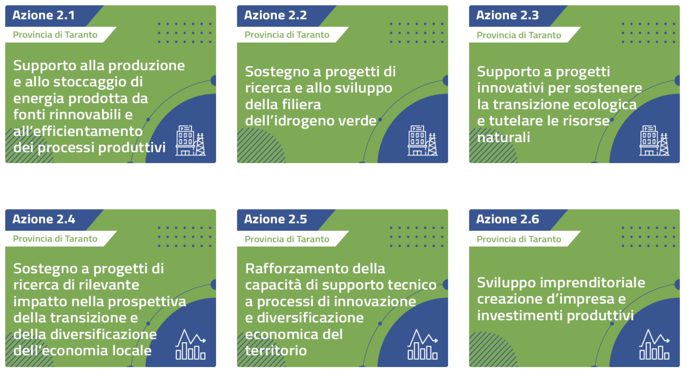
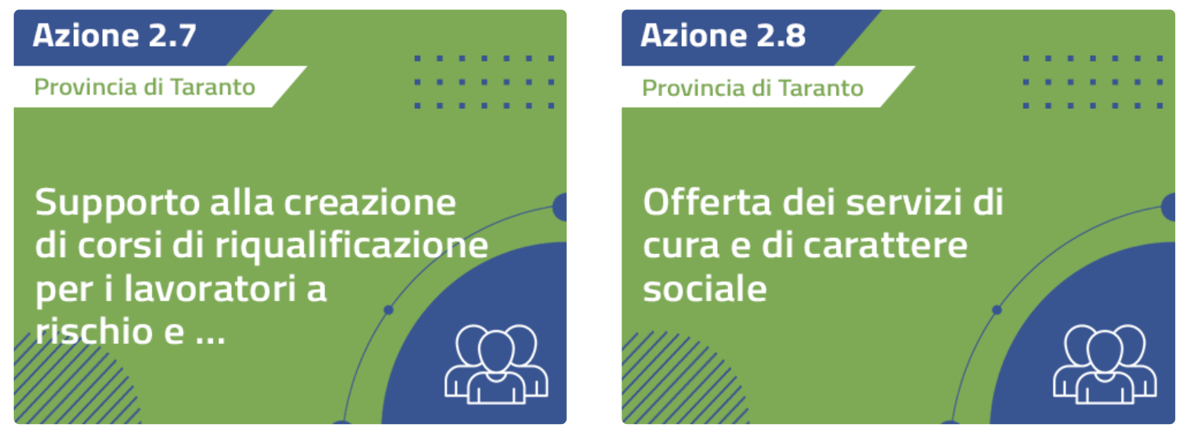
https://www.jtf.gov.it/programma/priorita/priorita-2/

Slide 12
Azione 2.1 - Supporto alla produzione e allo stoccaggio di energia
prodotta da fonti rinnovabili e all’efficientamento energetico dei
processi produttivi
• Realizzazione di impianti fotovoltaici, eolici di scala locale e di tipo grid-connected e stand-alone, geotermici a bassa entalpia per edifici di proprietà o di
interesse pubblico, da biogas (principalmente alimentato da FORSU). Le risorse saranno però destinate in via prioritaria alle MPMI, attraverso incentivi per
1) efficientamento e produzione energetica:
installazione, modernizzazione e potenziamento di impianti di cogenerazione e/o generazione da energie rinnovabili come il fotovoltaico, microeolico; trigenerazione; cogenerazione da biomassa (conforme alla Dir. UE 2018/2001);
2) efficientamento del processo produttivo.
• Sostegno alla realizzazione di CER (Comunità Energetiche da energia Rinnovabile)
• Adeguamento/modernizzazione delle reti energetiche, con il finanziamento di
sistemi di accumulo e stoccaggio tecnologicamente avanzati, comprese le reti
intelligenti e i sistemi TIC (smart grid, ecc.)

Slide 13
Azione 2.2 - Sostegno a progetti di ricerca e allo sviluppo della filiera
dell’idrogeno verde
• Progetti di ricerca applicata a forte scalabilità RTL in partnership tra centri di ricerca pubblici e privati ed imprese incentrati sull’economia a basse emissioni di carbonio, sulla resilienza e sull’adattamento ai cambiamenti climatici
• Progetti di ricerca collaborativi in grado di promuovere nuove soluzioni tecnologiche legate all’utilizzo dell’idrogeno verde come vettore energetico con la conseguente introduzione sul mercato oltre ad azioni pilota che possono anche prevedere la diffusione/l’uso innovativo dell’idrogeno.
Si terrà conto, in entrambi gli ambiti, di eventuali sinergie con l’iniziativa Horizon Europe.

Slide 14
Azione 2.3 - Supporto a progetti innovativi per sostenere la transizione ecologica e tutelare le risorse naturali
• Ripristino dei terreni attraverso la realizzazione di infrastrutture verdi (p.e.piantumazione per la creazione di una cintura verde intorno all’area cittadina) con l’obiettivo di contribuire al recupero di aree dismesse e degradate, alla riqulificazione del paesaggio, al miglioramento del microclima, alla riduzione di CO2, nonché allo sviluppo della blue economy;
• Bioremediation (biorimedio fito-assistito come tecnologia di bonifica verde e recupero ambientale progetto “Filiere Verdi”) su terreni da ripristinare con finalità di riuso produttivo con particolare riferimento a quelli ricadenti nell’Area di crisi industriale complessa dei Comuni di Taranto, Statte, Montemesola, Massafra e Crispiano.
Tali interventi escludono le aree SIN di interesse del Commissario.

Slide 15
Azione 2.4 - Sostegno a progetti di ricerca di rilevante impatto nella
prospettiva della transizione e della diversificazione dell’economia locale
• Progetti di ricerca collaborativi in grado di promuovere l’introduzione sul mercato
di soluzioni tecnologiche finalizzate alla valorizzazione delle vocazioni
produttive dell’area (processi di R&I, trasferimento di tecnologie e cooperazione tra
istituti di ricerca, università ed imprese, anche incentrati sull’economia circolare e/o
nell’ottica di sviluppo del progetto Campus Ionico della ricerca, anche con eventuali
sinergie con le iniziative di Horizon Europe.
• L’azione può sostenere attività di ricerca e sviluppo ad integrazione del
“Nuovo Bauhaus Europeo”, ad esempio nell’ambito del progetto Biennale del
Mediterraneo.

Slide 16
Azione 2.4 - Sostegno a progetti di ricerca di rilevante impatto nella
prospettiva della transizione e della diversificazione dell’economia locale
• Progetti di ricerca collaborativi in grado di promuovere l’introduzione sul mercato di soluzioni tecnologiche finalizzate alla valorizzazione delle vocazioni
produttive dell’area (processi di R&I, trasferimento di tecnologie e cooperazione tra istituti di ricerca, università ed imprese, anche incentrati sull’economia circolare e/o nell’ottica di sviluppo del progetto Campus Ionico della ricerca, anche con eventuali sinergie con le iniziative di Horizon Europe.
• L’azione può sostenere attività di ricerca e sviluppo ad integrazione del
“Nuovo Bauhaus Europeo”, ad esempio nell’ambito del progetto Biennale del
Mediterraneo.

Slide 17
Azione 2.5 - Rafforzamento della capacità di supporto tecnico a processi
di innovazione e diversificazione economica del territorio
• Servizi avanzati per la creazione di nuove imprese in ambiti produttivi
innovativi, attraverso la creazione di nuovi centri di innovazione, hub, incubatori e
acceleratori di impresa.
• Supporto tecnico ai processi di innovazione del territorio attraverso il
finanziamento di servizi avanzati di sostegno alle PMI e a gruppi di PMI e attività di
affiancamento per le iniziative di incubazione, a spin off, spin out e startup.
• Sostegno al potenziale culturale e creativo quale driver nel processo di
diversificazione economica e sostegno a nuove identità competitive territoriali
attraverso operazioni di sviluppo e promozione del territorio, in coerenza con il
“Nuovo Bauhaus Europeo”, nell’ambito del progetto Biennale del Mediterraneo

Slide 18
Azione 2.6 - Sviluppo imprenditoriale, creazione d’impresa e investimenti produttivi
• Sviluppo dell’attività delle PMI e loro aggregazioni, attraverso il sostegno a:
investimenti produttivi; sviluppo di competenze per la specializzazione intelligente, la transizione industriale, l’imprenditorialità e l’adattabilità delle imprese ai cambiamenti;
acquisizione di servizi avanzati di sostegno (compresi i servizi digestione, marketing e progettazione); sviluppo dei processi di innovazione.
• Incubazione, sostegno a spin off, spin out e startup in relazione ai settori di
attività ed ai progetti supportati dalle Azioni 2.2-2.5.

Slide 19
Azione 2.7 –Supporto alla creazione di corsi di riqualificazione per i
lavoratori a rischio percorsi formativi per la diversificazione economica;
potenziamento dei servizi per la ricerca di lavoro
• Rafforzamento dei percorsi di formazione continua e di formazione
permanente ;
• Rafforzamento dei percorsi formativi professionalizzanti e dei percorsi di
istruzione terziaria accademica;
• Miglioramento dell’offerta dei servizi per l’impiego;
• Inclusione attiva delle persone in cerca di lavoro attraverso sostegni
aggiuntivi sotto forma di indennità di frequenza, a tutte le persone che
parteciperanno alle attività di formazione previste dal PT

Slide 20
Azione 2.8 - Offerta dei servizi di cura e di carattere sociale
• Osservatorio sugli effetti sociali della transizione energetica;
• Realizzazione e funzionalizzazione di sedi in cui ospitare servizi di cura
su scala microterritoriali;
• Finanziamento alla generazione di servizi di cura e a carattere sociale
anche innovativi

Slide 21
GESTIONE
Autorità di Gestione Ufficio V – Ufficio per le politiche territoriali e la cooperazione territoriale Servizio XVI “Autorità di gestione dei programmi nazionali e comunitari a valenza territoriale e urbano” Presidenza Consiglio dei Ministri–Dipartimento per le politiche di coesione e per il sud adg.pnjtf@agenziacoesione.gov.it......ing .Giorgio Martini
Organismi Intermedi (OI) L’attuazione degli interventi a livello territoriale è delegata, ai sensi dell’art. 71 del Reg. Devono assicurare l’effettivo svolgimento delle funzioni delegate con le modalità più efficaci per il raggiungimento dei risultati attesi, individuando i singoli centri di responsabilità amministrativa nel rispetto delle norme e delle disposizioni previste per il PN JTF e dai Regolamenti comunitari.
attuazioneprogramma@regione.puglia.it ..Dott. Pasquale Orlando
​

Slide 22

QUANDO ?
Circa il 70% delle risorse programmate dovranno essere spese entro il 2026 !!!

Slide 23
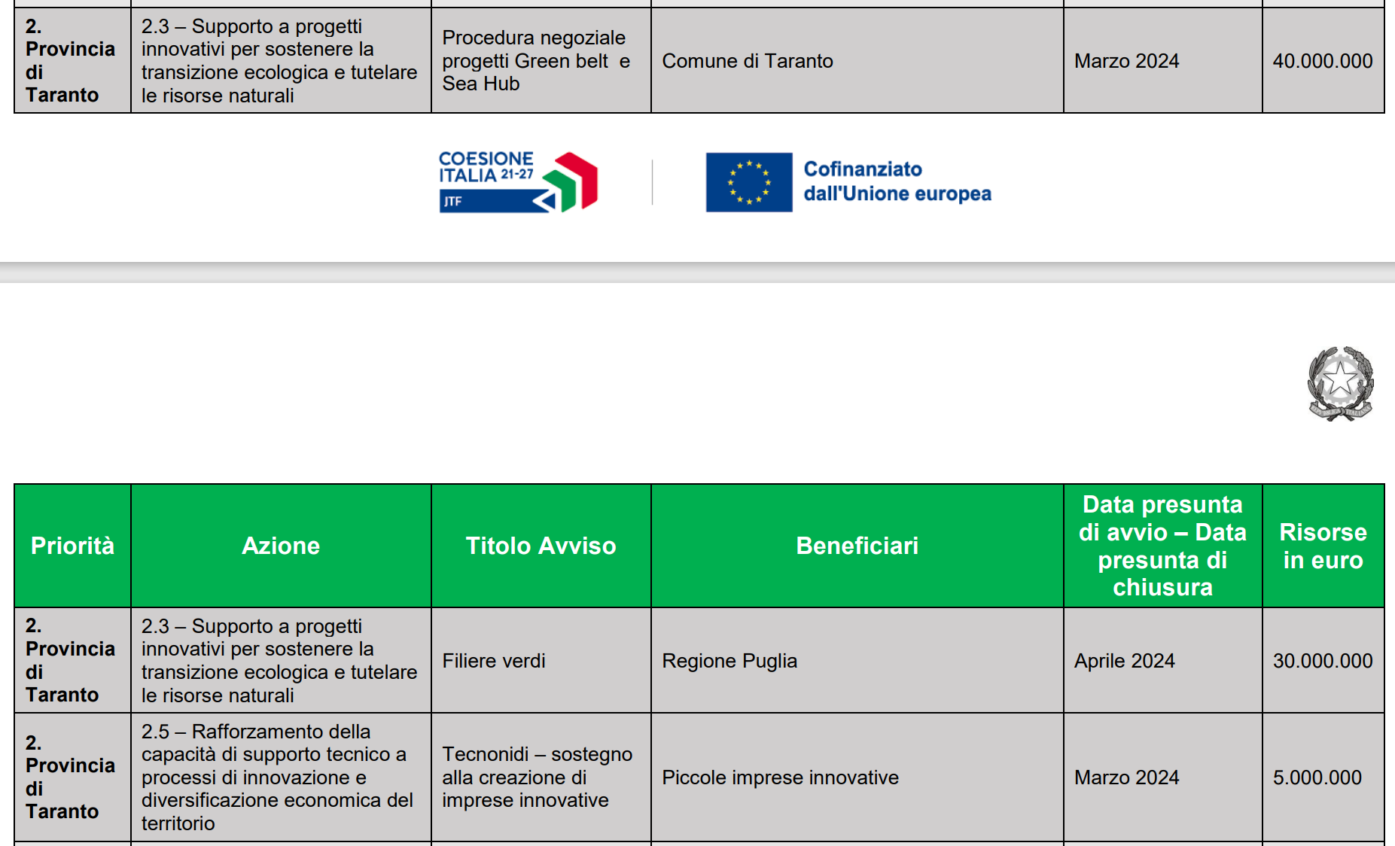
https://www.jtf.gov.it/calendario-degli-inviti/

Slide 24
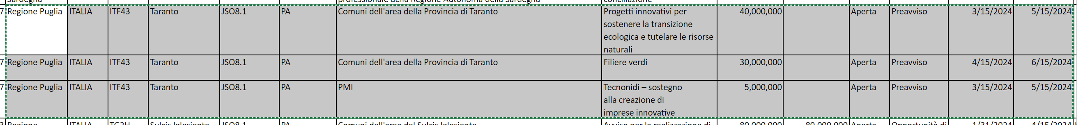
AVVISI PUBBLICATI

Slide 25
Progetto “Filiere Verdi” Il progetto promuove il ripristino di terreni inquinati attraverso la piantumazione di essenze vegetali, già classificate in ragione della composizione degli inquinanti dei singoli terreni oggetto d’intervento.
Il processo di decontaminazione dei suoli attraverso il fitorimedio assistito, con arricchimento dei suoli di sostanza organica e biochar, produce altresì il sequestro significativo delle emissioni di CO2 e riguarda una superficie complessiva di circa 996 ettari. Il progetto è strategico per il suo rilevante impatto nel rimediare ai danni prodotti dalla transizione sull’ambiente.
FASI E CALENDARIO: 1) progettazione intervento, sottoscrizione convenzioni con gli enti locali e analisi (15 mesi); 2) allestimento delle aree, acquisizione delle essenze vegetali e realizzazione degli impianti e gestione delle lavorazioni di impianto (irrigazione, fertilizzazioni, applicazione di compost, ammendanti e biochar) (12 mesi); 3) pratiche gestionali successive all’impianto fertilizzazioni, applicazione di compost, ammendanti e biochar (42 mesi); 4) monitoraggio della qualità dei suoli, valutazione degli effetti della decontaminazione, monitoraggio economico sociale (42 mesi).

Slide 26
Al JFT il Comune di Taranto concorre con 4 progetti, complessivamente stimati in 250 milioni:
Filiere Verdi e Green Belt,
la Biennale del Mediterraneo,
il Campus ionico della ricerca e
Sea Hub.
Progetti da cui si attendono nuove attività e nuovi posti seguendo il criterio guida del cambiamento.

Slide 27
https://www.quotidiaodipuglia.it/schede/riconversione_industriale_just_transition_fund_tutti_i_progetti_cosa_sappiamo-la_green_belt-3-7361769.html?refresh_ce
La Green Belt
Green Belt, letteralmente cintura verde, un’infrastruttura green ,un ininterrotto “polmone verde”.
Un anello di parchi urbani e periurbani, aree naturalistiche e rurali che coinvolgerà aree attualmente abbandonate e ambientalmente compromesse per circa 1.200 ettari. Attesa la riduzione di circa 35mila tonnellate di CO2. La cintura verde si comporrà di tre segmenti: la parte nord con Tamburi, Paolo VI e costa nord del Mar Piccolo; la parte est con l’area di costa sud-est del Mar Piccolo e i quartieri Solito e Salinella; infine, la parte sud, tra litorale e asse di collegamento tra i rioni San Vito, Lama e Talsano. La richiesta totale di finanziamento al JFT per la Green Belt è di 81,597 milioni di euro.
I soggetti convolti e che beneficeranno delle ricadute della Green Belt sono Comune e Provincia di Taranto, l’edilizia e le piccole e medie imprese, turismo, commercio e cultura, l’Università e il Cnr, le aziende vivaistiche che si occupano di manutenzione e gestione del verde.
La fine degli investimenti è stimata a dicembre 2029 calcolando peró il loro avvio a gennaio scorso. Le progettazioni sono nell’arco temporale gennaio 2023-marzo 2025, l’affidamento lavori luglio 2023-ottobre 2025, la loro realizzazione novembre 2023-marzo 2027. A regime, nel 2029, dall’insieme del progetto si prevedono 4.100 occupati tra diretti e indiretti (nella scala, a salire, vengono calcolati 800 nel 2025, 1.000 nel 2026 e 600 nel 2027) e un range di 58-85 tra nuove imprese e nuove attività economiche.

Slide 28
La Biennale
La Biennale del Mediterraneo, con l’apporto di Comune, Regione e ministero della Cultura, sarà una struttura permanente che promuoverà ricerca, innovazione e produzione nei settori delle arti, del design e dell’architettura.
Qui la transizione è declinata come hub culturale.
Luoghi fisici saranno i palazzi Troylo e Carducci in città vecchia, Archita nel Borgo e l’Arsenale della Marina.
Il supporto finanziario chiesto al JFT è di 29 milioni per la produzione di eventi - e la parte maggiore degli investimenti, con 5,5 milioni per anno, è collocata nel 2026 e nel 2028 - e di 11,5 milioni tra centro di ricerca e competenze e attività di supporto e incubazione delle imprese culturali.
Per la Biennale si stimano 150 posti diretti e 2.700 nelle imprese culturali e creative, anche qui a regime nel 2029.
Previste tre edizioni della Biennale: a novembre 2023-maggio 2024, a novembre 2024-maggio 2026 e a novembre 2026-maggio 2028.

Slide 29
Il Campus
Il campus punta i a sviluppare formazione e ricerca, aiutando le start up a svilupparsi, nell’innovazione digitale, nell’idrogeno e nelle rinnovabili, nel biomedico, nell’aerospazio, nella blue economy e nella tecnologia pulita (cleantech).
L’area proposta è quella dell’ex deposito dell’Aeronautica sul Mar Piccolo che è tutto da ristrutturare.
I fondi richiesti qui ammontano a 75 milioni:
35 per gli investimenti nelle opere pubbliche,
25 per le attrezzature e le strumentazioni della ricerca, compresi gli incubatori di impresa,
15 per i costi legati alle attività di formazione e ricerca.
La spesa è modulata nel periodo 2023-2029, con punte nel 2024 (13 milioni) e nel 2025 (38 milioni).
Nel 2029 si stimano 715 posti di lavoro mantenuti ma dal primo anno, individuato nel 2023, parte una fase progressiva. I posti creati si stimano invece in 89 nel primo anno e in 75 per ciascun anno dei tre successivi.

Slide 30
Sea Hub
il progetto Sea Hub vuole sviluppare le attività legate al mare attraverso formazione e diffusione di conoscenze e competenze.
Si punta su pesca, acquacoltura, mitilicoltura, turismo costiero, cantieristica e trasporto marittimo.
Individuate sei aree tra primo e secondo di Mar Piccolo e Mar Grande per 37 ettari di estensione.
Si vuole anche incentivare l’uso di natanti a vela quadra con propulsore elettrico.
Il finanziamento chiesto in 7 anni dal 2023 al 2029 è di 48 milioni, concentrati soprattutto tra 2023 e 2027.
A regime nel 2029 si stimano 6.550 posti mantenuti, 700 creati tra diretti e indotto, 15 nuove imprese e 6 nuove attività economiche.

